Slide 1
Ein Crashkurs in Webseiten
26.11.2024

Slide 2
Was ist eine Webseite?

Slide 3
Was ist eine Webseite?
Text
Bilder
Hyperlinks
Videos
Noch mehr?

Slide 4
Was ist eine Webseite?
3 Technologien:
- HTML = Hypertext Markup Language
  - Beschreibt der Struktur einer Webseite
  CSS = Cascading Style Sheet
  - Beschreibt Optik z.B Farben und Schriftgröße
  Javascript
  - Programmiersprache für interaktive Elemente z.B Google Maps

Slide 5
Erste .html Seite
Erstellen Sie eine Datei namens ,,Seite.html‘‘
In der Datei, schreiben Sie Ihren gewünschten Text
Die Datei kann mit allen Internet Browsers angeschaut werden

Slide 6
Erste .html Seite
Erstellen Sie eine Datei namens ,,Seite.html‘‘
In der Datei, schreiben Sie Ihren gewünschten Text
Die Datei kann mit allen Internet Browsers angeschaut werden
Versuchen Sie einen anderen Paragraf zu schreiben

Slide 7
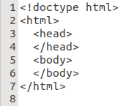
HTML Tags

Slide 8
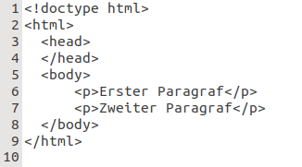
HTML Tags
Erstellen Sie eine Webseite mit verschiedenen Paragrafen!

Slide 9
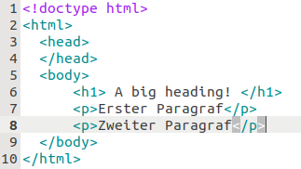
HTML Headings
Erstellen Sie eine Webseite mit einem Heading
Wie unterschiedet sich <h1> von <h2> oder <h4>?

Slide 10
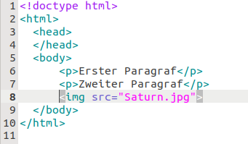
HTML <img> Tag
Wie kann man die Größe des Bilds ändern?
Schauen Sie auf https://www.w3schools.com/html/html_images.asp

Slide 11
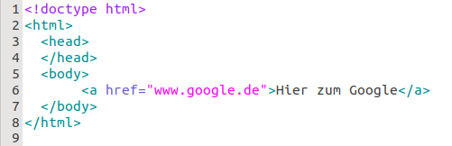
HTML Hpyerlinks
Erstellen Sie eine Webseite mit einem Hyperlink

Slide 12
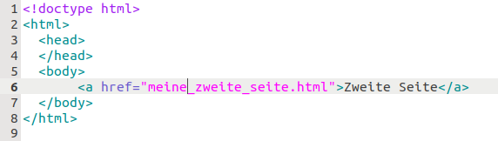
HTML Hpyerlinks
Erstellen Sie eine zweite Seite und ein Hyperlink dazu

Slide 13
Mehr Tags
Mehr Tags sind hier gelistet:
https://www.w3schools.com/tags/tag_html.asp
Allgemeine Info:
https://www.w3schools.com/html/html_links.asp

